Slide 1

El NIMAC para Usuarios Autorizados:
Información básica, últimas noticias y una demostración
Liz Schaller, Gerente del NIMAC
eschaller@aph.org
16 de marzo de 2022

Slide 2
El seminario web de hoy
Parte 1: PowerPoint
  Información básica del NIMAC
  Actualizaciones sobre políticas
  Servicios y funciones del sistema para los Usuarios Autorizados (AU)
Parte 2: ¡Demostración en vivo!
  Buscar y descargar
  Asignar archivos a un Productor de Medios Accesibles (AMP)
  Usar la Watchlist
  Información de contacto de las editoriales y los AMP
  Agregar a subusuarios temporales
  Informes

Slide 3
NIMAC: Información básica

Slide 4
El Proyecto NIMAC
  Creado por la ley IDEA 2004, el NIMAC es el repositorio nacional de archivos de origen para libros de texto y materiales de instrucción para los grados K a 12.
  Ponemos archivos NIMAS a disposición de los usuarios para la producción de formatos accesibles para los materiales de instrucción de los grados K a 12.
  Tenemos más de 67,000 conjuntos de archivos de casi 160 editoriales.
  Los 50 estados más 6 territorios y el DoDEA trabajan con el NIMAC.

Slide 5
¿Qué es NIMAS?
  NIMAS es el Estándar Nacional de Accesibilidad de los Materiales de Instrucción (National Instructional Materials Accessibility Standard).
  Un formato de archivo de origen basado en XML.
  Diseñado para uso en la producción de formatos como braille, DAISY, EPUB, letra agrandada.
  No está destinado para distribución directa a los estudiantes.
  NIMAS es el único formato que recibimos.
  NIMAS no es un “subproducto” de la producción de libros impresos o digitales —producir en NIMAS puede tomar hasta seis semanas o más—.

Slide 6
Cómo obtenemos los archivos
  Bajo la ley IDEA 2004, el único mecanismo para requerirle NIMAS a la editorial es el contrato de adopción o el contrato de compra del libro.
  No hay un requisito general de que las editoriales envíen archivos al NIMAC.
  Los estados y distritos pueden requerir NIMAS cuando compran libros de texto nuevos desde el 2006.
  Idealmente, cuando se incluye NIMAS en los contratos, un archivo ya estará disponible cuando se identifique una necesidad.

Slide 7
Tipos de materiales que recibimos
  El NIMAC recibe una amplia gama de materiales de instrucción para uso por los estudiantes.
  Estos incluyen libros de texto, cuadernos de trabajo, lecturas complementarias y materiales auxiliares como las hojas maestras para actividades.
  Los materiales exonerados incluyen las ediciones para maestros, los títulos anteriores al 2006, libros de venta comercial, libros de texto universitarios, libros de consulta.
  Ahora también podemos aceptar archivos en NIMAS para algunos materiales de instrucción digitales.

Slide 8
¿Qué es un Usuario Autorizado?
Un Usuario Autorizado es alguien a quien su Coordinador Estatal ha designado para tener una cuenta que da acceso completo al repositorio del NIMAC.
Estas personas por lo general pertenecen a la estructura educativa estatal, tal como un IRC o el departamento de educación del estado.

Slide 9
Usuarios Autorizados y los AMP
  Como Usuario Autorizado, puede buscar y descargar archivos del NIMAC.
  También puede asignar archivos para descarga por los Productores de Medios Accesibles (AMP) inscritos.
  Las cuentas de los AMP están a libre disposición, pero tienen un acceso más limitado al repositorio.
  Cubriremos la asignación de archivos a los AMP en la demostración.

Slide 10
Actualizaciones sobre políticas del NIMAC

Slide 11
Nuevos lineamientos del NLS
En febrero del 2021, el Servicio Nacional de Bibliotecas para Personas Ciegas y con Discapacidades para Leer Materiales Impresos (NLS) actualizó sus lineamientos para la admisibilidad.
Los cambios en los lineamientos incluyeron ampliar las opciones de profesionales que pueden certificar la admisibilidad y eliminar el requisito de que un doctor en medicina certifique la admisibilidad de personas con discapacidades de lectura.
Ya que IDEA 2004 se remite a los lineamientos del NLS para NIMAS, estos cambios también afectaron al NIMAC.

Slide 12
Acuerdo de Limitación de Uso actualizado
Para alinear nuestros acuerdos con los nuevos lineamientos del NLS, el NIMAC envió Acuerdos de Limitación de Uso (LUA) actualizados a todos los usuarios el año pasado.
Para actualizar su acuerdo, por favor descargue el LUA, firme sus iniciales en cada página y llene la sección 13.0.
Nos puede enviar el documento firmado por correo electrónico a nimac@aph.org o una copia impresa firmada por correo postal.
El NIMAC ahora también puede aceptar firmas digitales autenticadas, si dispone de DocuSign u otro software para firmas.

Slide 13
Servicios y funciones del sistema para los Usuarios Autorizados

Slide 14
El servicio Watchlist de investigación y aceleración de entrega
  Si un archivo que usted necesita no está disponible en el NIMAC, probablemente no tiene una manera de saber si “debería” estar en el NIMAC o no.
  Las cuentas de los AU tienen una función integrada en el sistema para agregar el ISBN de un título que necesitan a su Watchlist.
  El NIMAC investigará el material por usted y tratará de obtener NIMAS para el título.

Slide 15
Investigación de Watchlist
  Si el título está dentro del ámbito de NIMAS (es decir, no es una categoría exonerada), le solicitaremos el archivo a la editorial.
  Si el archivo ya está en producción, es posible que podamos acelerar su entrega a usted.
  Cuando el material solicitado esté disponible en el NIMAC, se le informará mediante un correo electrónico automático.
  Si el archivo está fuera del ámbito, investigaremos otras alternativas de accesibilidad y le proporcionaremos esa información.

Slide 16
Nota aparte: Notificaciones por correo electrónico
  El sistema del NIMAC genera correos electrónicos:
    cuando un material en la Watchlist se vuelve disponible
    cuando va a caducar la cuenta de un subusuario
    cuando se ha procesado una solicitud de descarga y está lista (si ha seleccionado esa opción)
  El remitente de estos correos electrónicos es: noreply-NIMAC@overdrive.com
  Añadir esta dirección a sus contactos de correo electrónico podría evitar que se filtre como spam.
  Contáctenos si necesita ayuda adicional.

Slide 17
MathML y NIMAS
MathML es un marcado opcional en XML para notaciones matemáticas y científicas.
La ventaja de MathML es que, cuando el programa de software es compatible, se puede usar para generar automáticamente braille u otros formatos.
En el pasado, las matemáticas generalmente se proporcionaban en NIMAS como imágenes, que no se pueden convertir automáticamente a braille.

Slide 18
Descarga sin MathML
Muchas editoriales ahora proporcionan MathML en sus archivos NIMAS, pero no todos los programas de software son compatibles con MathML.
Si un archivo NIMAS incluye MathML, pero su software no es compatible con MathML, puede seleccionar que el archivo se descargue sin MathML.
Le mostraremos esta opción de descarga en la demostración.

Slide 19
¿El archivo incluye MathML?
El sistema del NIMAC mostrará la opción de descarga “Sin MathML” solo si MathML está presente en el archivo.
Esa es una manera fácil de saber si un archivo contiene MathML.
También hay otras dos formas: verificando en el registro del sistema o en el archivo XML.

Slide 20

1. Opción de descarga sin MathML

Slide 21

2. MathML en el registro del sistema

Slide 22

3. MathML se menciona en la parte superior del archivo XML

Slide 23
Producción de formatos usando NIMAS
Los AMP por lo general usan software de propiedad exclusiva para producir los formatos accesibles.
Dar capacitación sobre cómo utilizar software de terceros o establecer flujos de trabajo de producción por lo general no está dentro del ámbito del NIMAC.
Sin embargo, tenemos el gusto de ofrecer una oportunidad especial a fines de la primavera / inicio del verano para transcriptores de braille.

Slide 24
Capacitación para transcriptores
En mayo y junio del 2022, el NIMAC organizará una serie de seminarios web de capacitación para transcriptores de braille.
Se ofrecerá un curso separado para usuarios de Duxbury y de Braille 2000.
Estos cursos se brindarán gratuitamente y se archivarán en el APH Hive.
¡Difundiremos más información pronto!

Slide 25
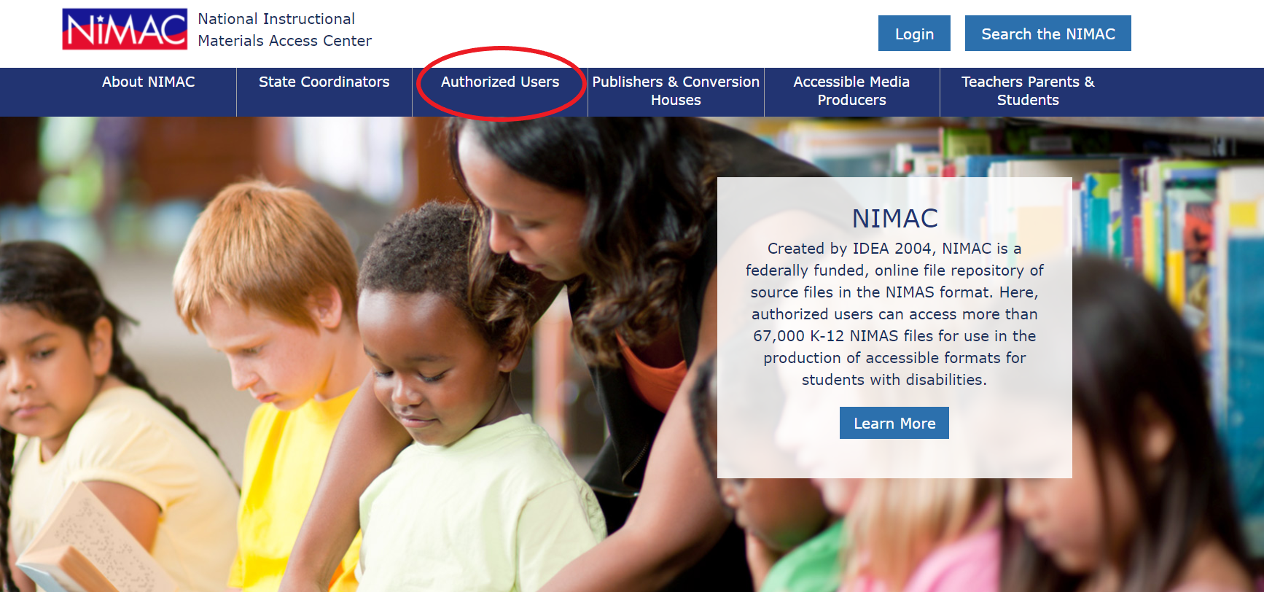

Slide 26
Demostración en vivo: Su cuenta de Usuario Autorizado

Slide 27
¡Qué cubriremos!
Lo básico
  Buscar
  Descargar
  Asignar archivos a un AMP
Funciones adicionales del sistema
  La Watchlist
  Información de contacto de las editoriales y los AMP
  Agregar a subusuarios
  Informes

Slide 28
¿Preguntas?
Si tiene alguna pregunta sobre cómo usar el sistema del NIMAC o sobre el estado de los archivos en el sistema del NIMAC, por favor comuníquese con nosotros para obtener asistencia:
nimac@aph.org
877-526-4622
El contenido de este recurso fue desarrollado bajo una subvención del Departamento de Educación de EE. UU., #H327E210001. Sin embargo, este contenido no representa necesariamente la política del Departamento de Educación de EE. UU., y el lector no debe suponer un respaldo del gobierno federal. Responsable del Proyecto: Rebecca Sheffield.

